Slide 1
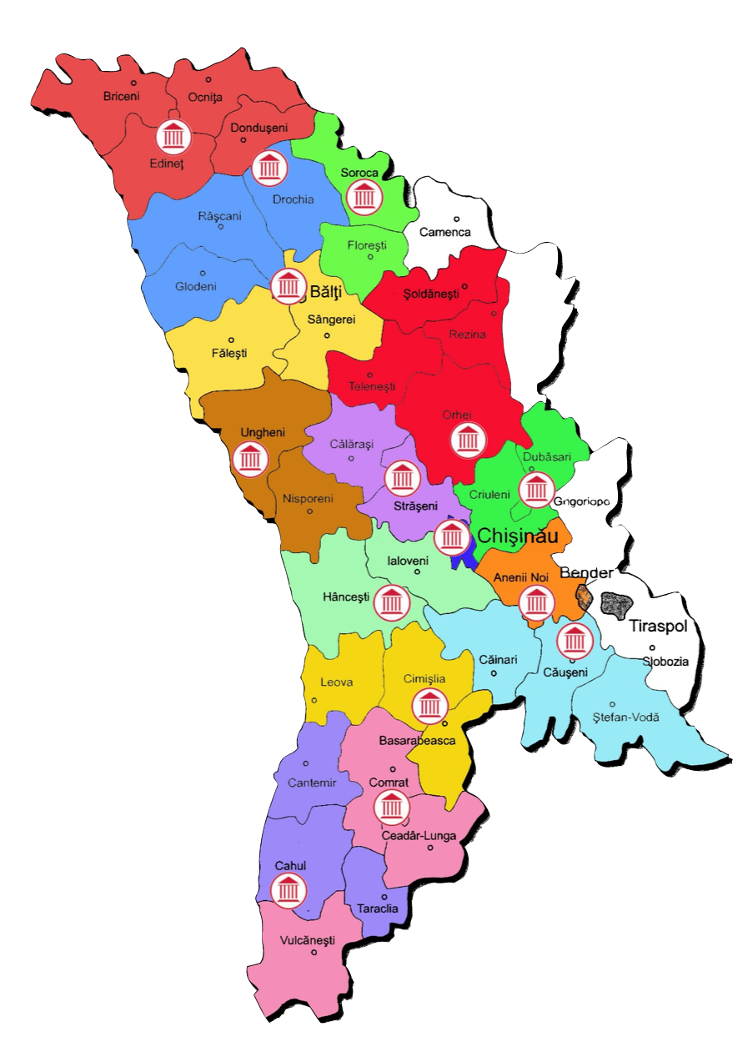
Performanța Judecătoriei Bălți
01 ianuarie – 30 iunie 2023

Slide 2
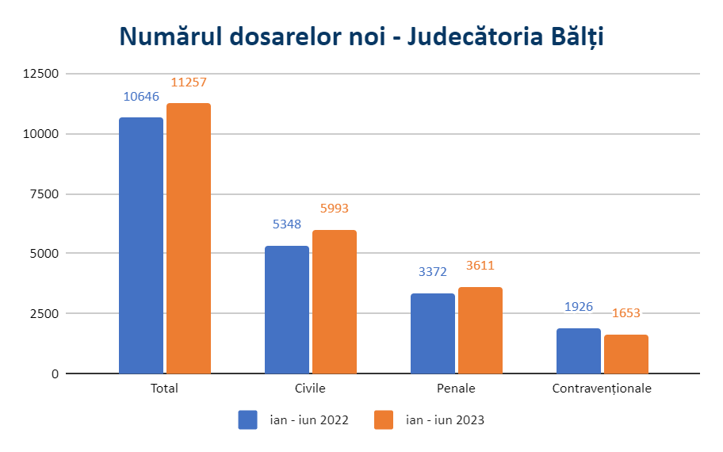
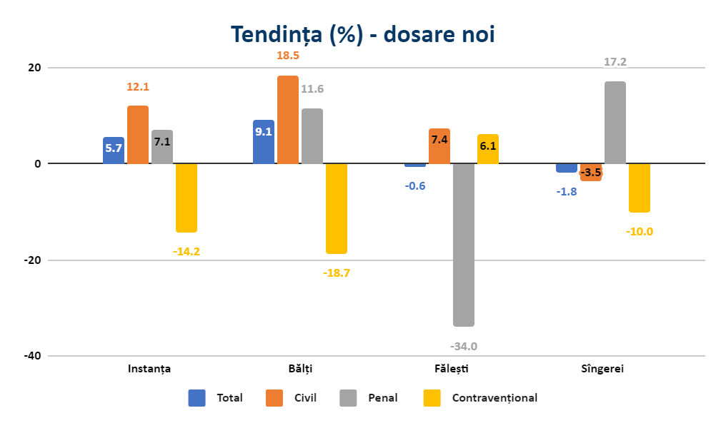
Dosare înregistrate în 2023

Slide 3
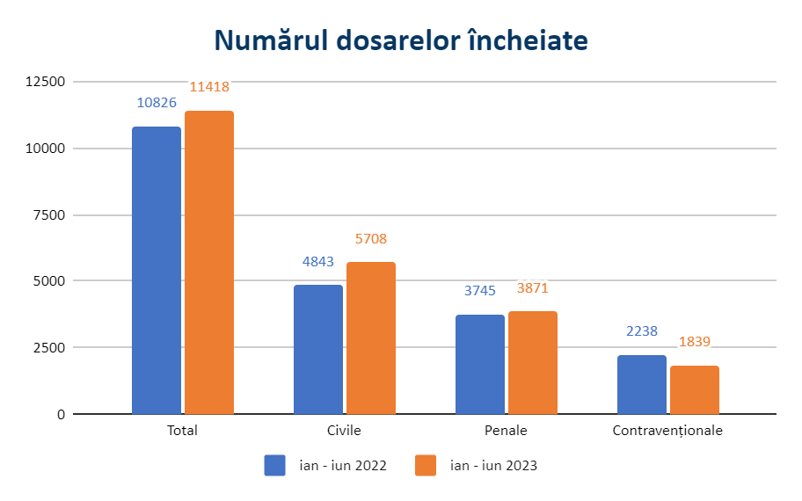
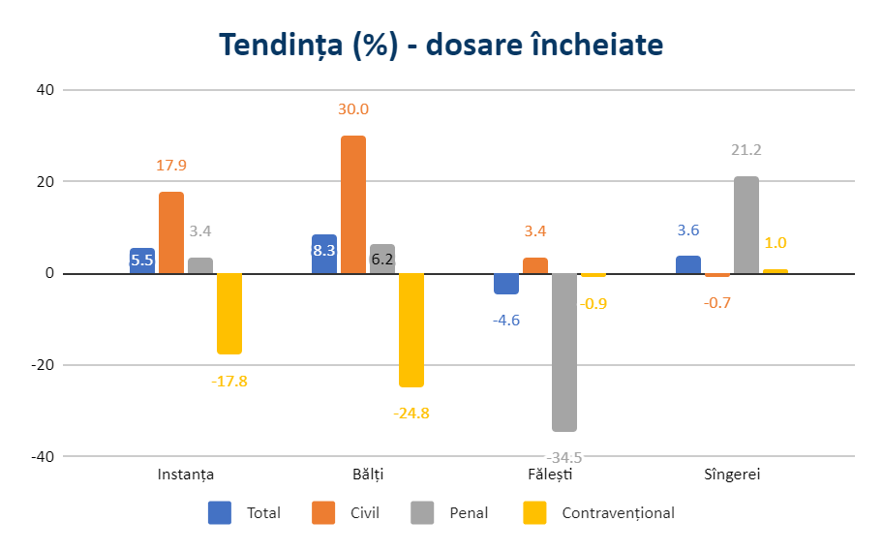
Dosare încheiate în 2023

Slide 4
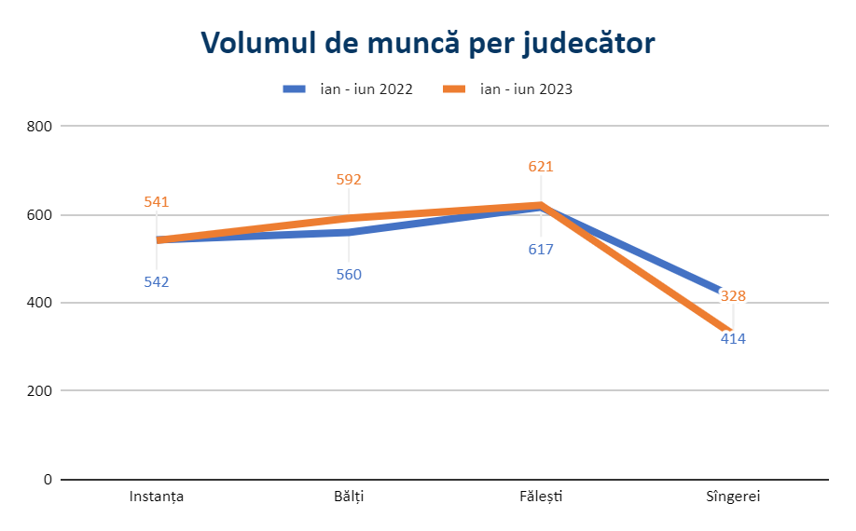
Volumul de muncă în 2023

Slide 5
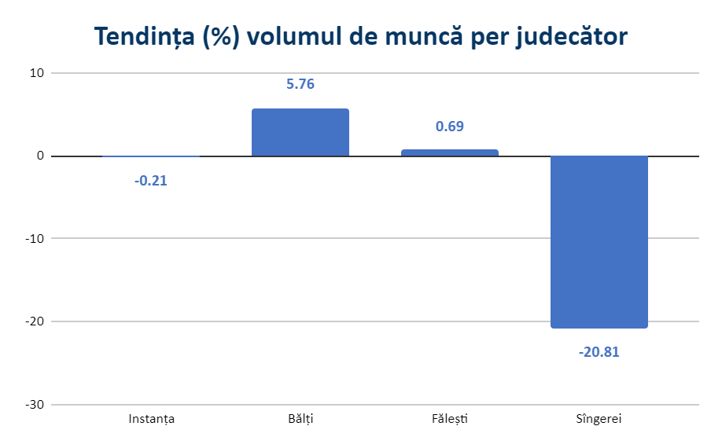
Volumul de muncă în 2023

Slide 6
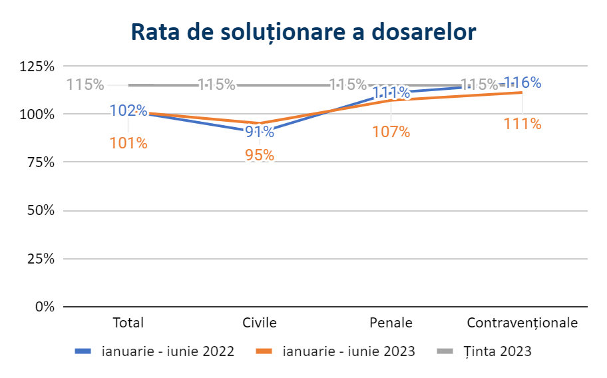
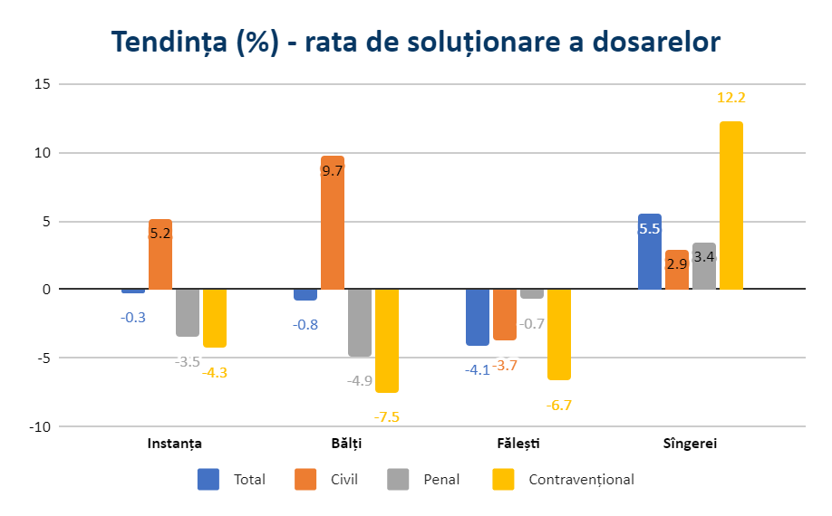
Rata de soluționare a dosarelor

Slide 7
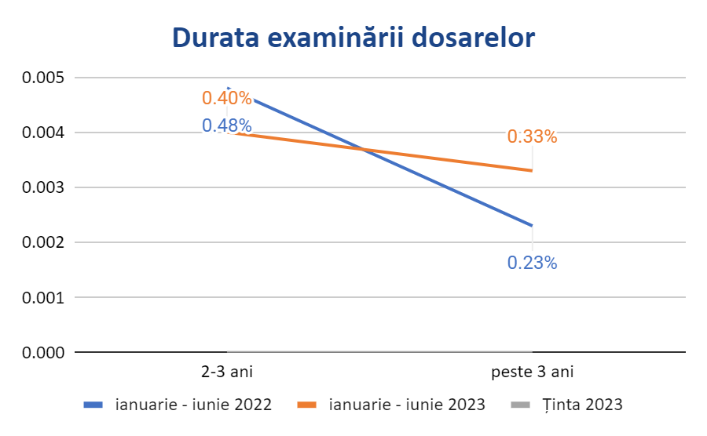
Durata examinării dosarelor

Slide 8
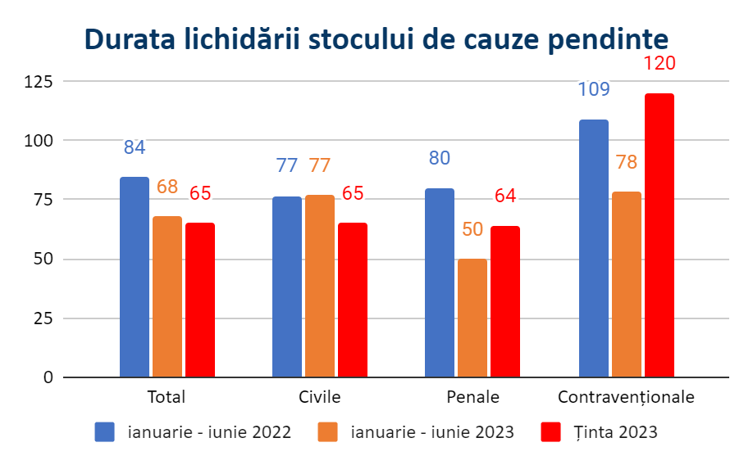
Lichidarea stocului de cauze pendinte

Slide 9
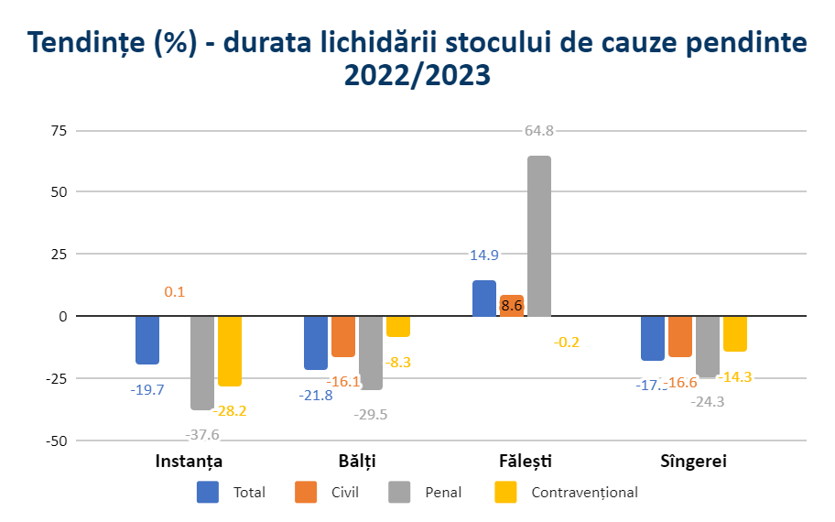
Lichidarea stocului de cauze pendinte

Slide 10
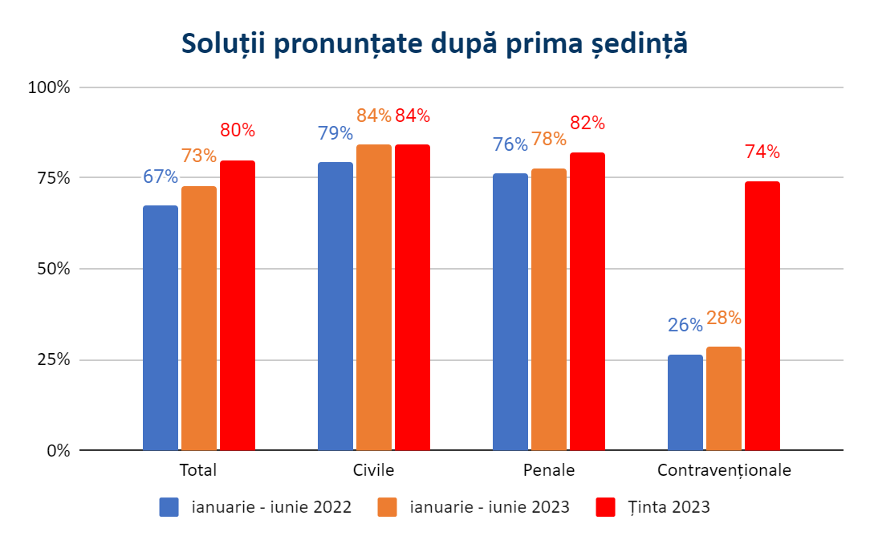
Soluții după prima ședință

Slide 11
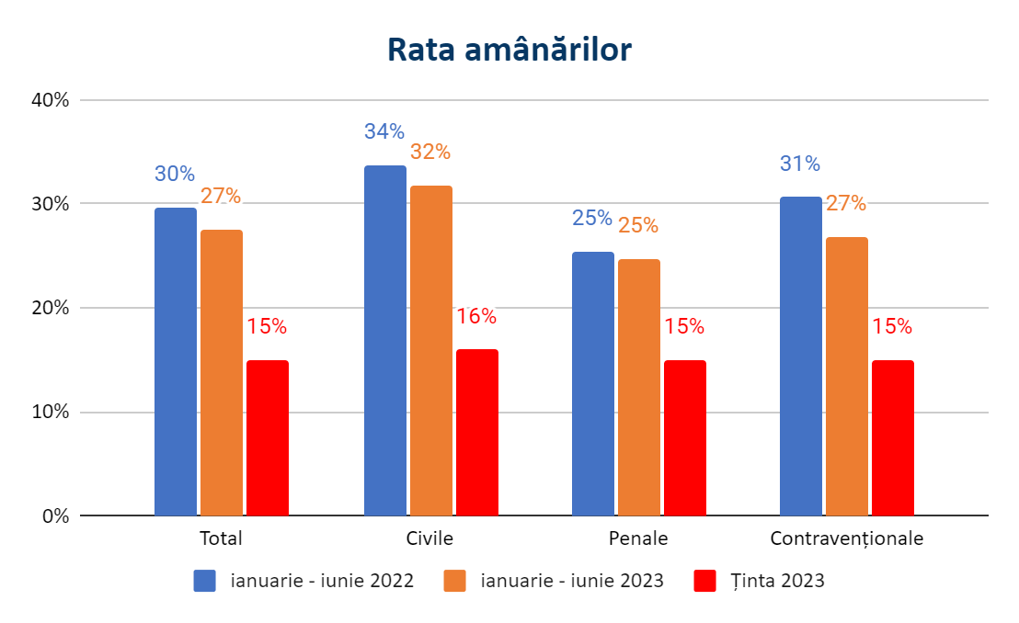

Slide 12
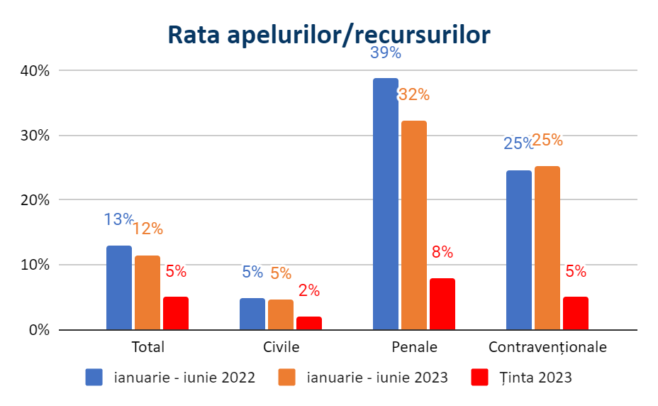

Slide 13
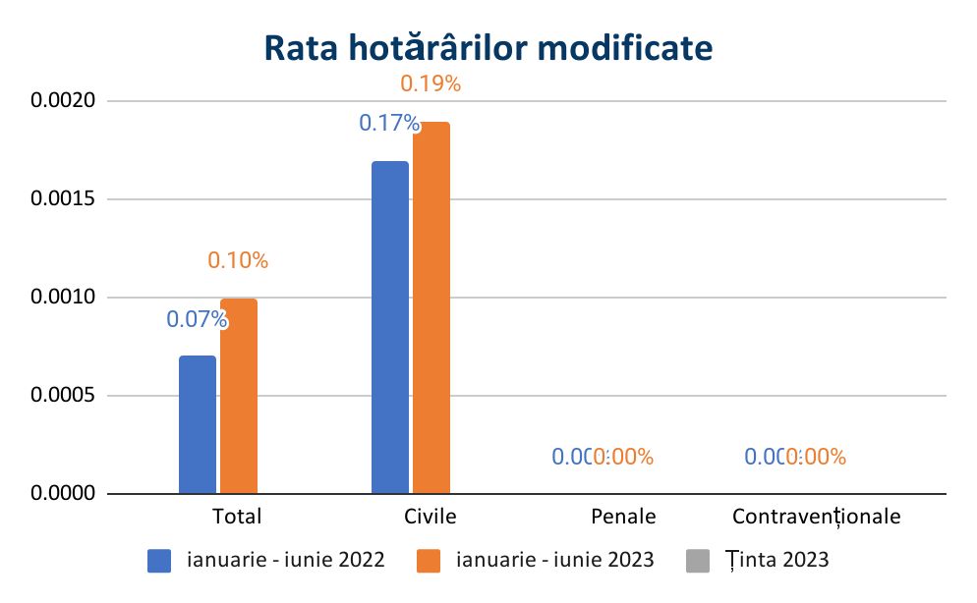
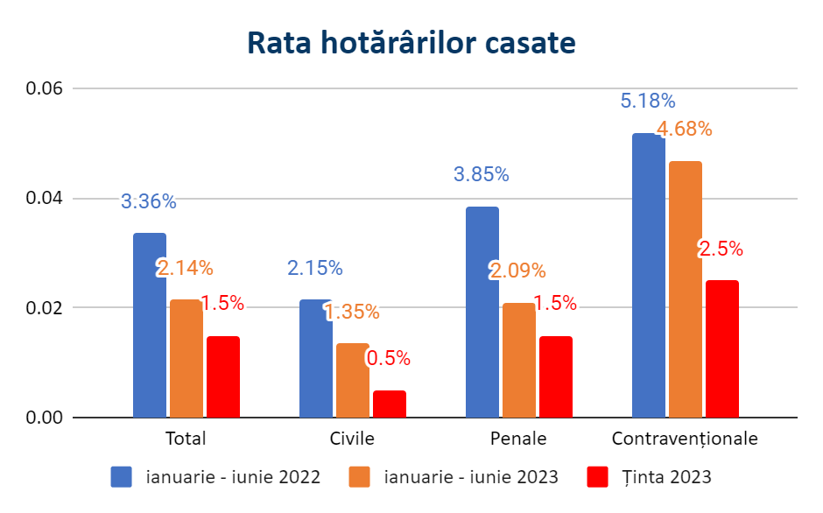

Slide 14
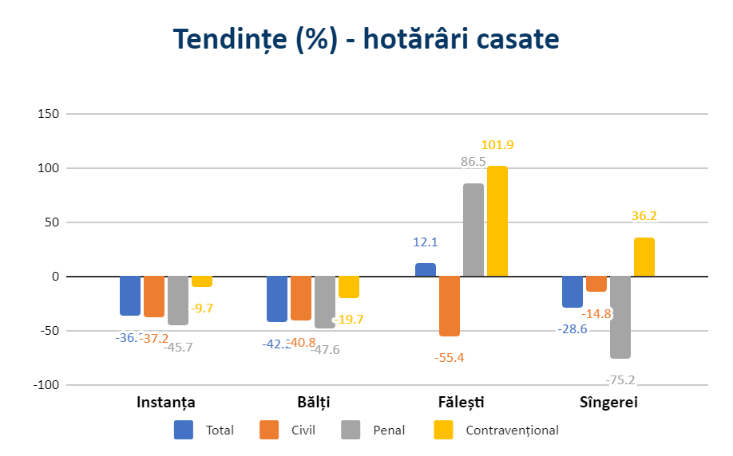

Slide 15
Concluzii
În perioada ianuarie-iunie 2023, în ansamblu pentru instanță, numărul total al dosarelor noi a crescut cu 5,7% față de perioada ianuarie-iunie 2022, creșterea datorându-se numărului de dosare civile și penale noi. Creșterea numărului total al dosarelor noi a fost atestată doar la sediul Central (cu 9,1%).
Numărul total al dosarelor încheiate a crescut cu 5,5%, ceea ce se datorează, în special, numărului de dosare civile încheiate, care a crescut cu 17,9%.
Volumul de muncă per judecător a scăzut neesențial (de la 542 de dosare la 541). La sediile Bălți și Fălești volumul de muncă a înregistrat o creștere, iar la sediul Sângerei – o scădere semnificativă (de la 414 de dosare la 328).
Rata de soluționare a scăzut neesențial (de la 102% la 101%), ținta pentru 2023 fiind de 115% (în ansamblu, dar și pentru fiecare categorie de dosare în parte). Rata de soluționare a dosarelor civile a crescut de la 91% la 95%, a dosarelor penale a scăzut de la 111% la 107%, iar a dosarelor contravenționale a scăzut de la 116% la 111%. Doar la sediul Sângerei s-a atestat creșterea în ansamblu a ratei de soluționare (cu 5,5%), cât și a ratei de soluționare pentru fiecare categorie de dosare în parte.
Ponderea dosarelor examinate în decurs de 2-3 ani a scăzut de la 0,48% la 0,4%, însă a celor examinate mai mult de 3 ani a crescut de la 0,23% la 0,33%.

Slide 16
Concluzii
Durata lichidării stocului de cauze pendinte a înregistrat o scădere semnificativă (de la 84 de zile la 68), ținta pentru 2023 fiind de 65 de zile. Durata lichidării cauzelor civile a rămas aceeași (77 de zile), ținta pentru 2023 fiind de 65 de zile. Durata lichidării cauzelor penale a scăzut de la 80 de zile la 50 (ținta pentru 2023 – 64 de zile), iar durata lichidării cauzelor contravenționale a scăzut de la 109 de zile la 78 (ținta pentru 2023 – 120 de zile). Doar la sediul Fălești durata lichidării stocului de cauze pendinte a crescut (cu 14,9%).
Rata soluțiilor pronunțate după prima ședința de judecată a crescut de la 67% la 73% (ținta pentru 2023 – 80%), creșterea fiind atestată pentru toate categoriile de dosare.
Rata amânărilor a scăzut de la 30% la 27% (ținta pentru 2023 – 15%), scăderea fiind înregistrată pentru toate categoriile de dosare, cu excepția celor penale, unde rata a rămas aceeași.
Rata apelurilor/recursurilor a scăzut neesențial (de la 13% la 12%). În dosare civile și contravenționale, rata a rămas aceeași, iar în dosare penale a scăzut de la 39% la 32%.
Rata hotărârilor casate a scăzut de la 3,36% la 2,14% (ținta pentru 2023 – 1,5%). Deosebit de relevantă este scăderea ratei hotărârilor casate în dosare penale (de la 3,85% la 2,09%). Doar la sediul Fălești s-a atestat o tendință de creștere a ratei hotărârilor casate (cu 12,1%).

Slide 17
Acțiuni prioritare
Creșterea în ansamblu a ratei de soluționare a dosarelor, în special a dosarelor civile și penale.
Scăderea ponderii dosarelor examinate în decurs de 2-3 ani și a celor examinate mai mult de 3 ani.
Scăderea în ansamblu a duratei de lichidare a stocului de cauze pendinte, în special a dosarelor civile.
Creșterea în ansamblu a ratei soluțiilor pronunțate după prima ședința de judecată, în special pentru dosare penale și contravenționale.
Scăderea ratei amânărilor ședințelor de judecată.
Scăderea ratei hotărârilor casate (în special, la sediul Fălești).

